Slide 1







Perthnasoedd

Slide 2
Croeso

Slide 3

Trosolwg
  Perthnasoedd – beth sy’n iach, a beth sy’n llai iachus.
  Rheolaeth drwy orfodaeth a ble mae’r llinell?
  Cydsyniad a’r gyfraith.
  Cydsyniad a’r gyfraith.
  Help a chyngor.
Rhybudd ysgogi
Gallai rhywfaint o gynnwys yr hyfforddiant hwn ysgogi gofid

Slide 4





Beth yw perthynas?
  Cyswllt rhwng dau berson sydd â phethau’n gyffredin (ffrindiau, partneriaid, aelodau o’r teulu)
  Gall perthynas fod yn rhamantaidd, yn blatonig neu o fudd i’r ddwy ochr
  Mae perthynas yn seiliedig ar gysylltiad
Notes:
Listed in slide are CYP’s answers.
Check if CYP want to add anymore answers to this slide or would like to edit anything.
3

Slide 5
^
Gwaith grwp

Slide 6



Mathau o berthynas
Mathau o berthynas...
  Rhannwch y grŵp yn ddau dîm.
  Mae gan bob tîm siart troi a sharpie.
  Mae gan y plant a’r bobl ifanc 2 funud i restru cynifer o bobl â phosib y gallen nhw gael perthynas â nhw.
  Rhaid i bob unigolyn wneud ei ffordd at y siart troi i nodi math o berthynas, ac ar ôl gwneud hyn, mae’n pasio’r sharpie’n ôl i aelod nesaf y tîm.
  Barod…!
Rheolau...
  Dim cyswllt corfforol gyda neb arall.
  Dim copïo’r tîm arall.
  Os ydych chi’n rhestru rhywbeth fwy nag unwaith, dim ond un pwynt fyddwch chi’n ei gael.
Notes:
4

Slide 7









Adborth
Ffrindiau
Pobl
ar-lein
Partneriaid
Rhieni
Cydweithwyr
Brodyr a chwiorydd
Athrawon

Slide 8
Ymarfer lluniadu
  Pa werthoedd fyddai ganddyn nhw?
  Beth fydden nhw’n ei ddweud?
  Sut fyddai pob un neu un ohonyn nhw’n teimlo?
  Sut fydden nhw’n ymddwyn?
Notes:
4

Slide 9





Sut beth yw perthynas iachus?
Siarad am y pethau sy’n eu gofidio
Gofalu am eich gilydd
Supporting each other
Gwrando, helpu, a’u parchu nhw
Cael rhywun i siarad am bethau gyda nhw
Teimlo’n hapus yn eu cwmni
Cefnogi eich gilydd
Notes:
Feeling happy when around them
Caring about each other
Supporting each other
Talking about things that upset them
Listen, help, respect them
Having someone you can talk to about things
7

Slide 10

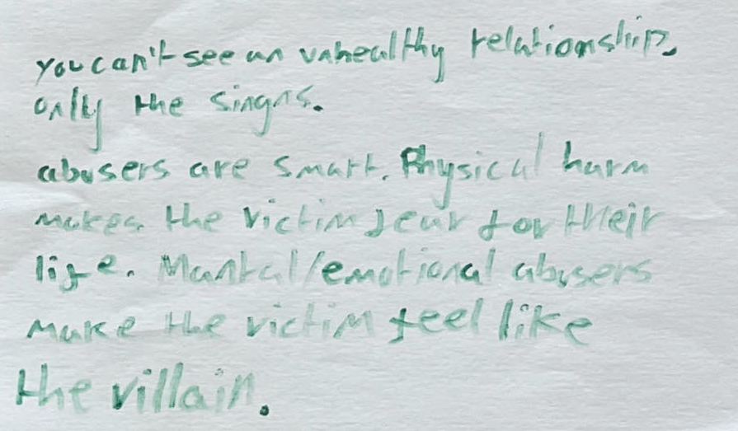
Beth yw perthynas sy’n llai iachus?
  Trais
  Erlid pobl
  Dadlau
  Dweud pethau niweidiol
  Bwlio
  Galw enwau

Slide 11

Gadewch i ni glywed eich barn!
Mae hynny’n iawn!
Ddim yn iawn!!
Fyddai dim ots gen i.
Notes:
9

Slide 12


Rydych chi’n gwneud penderfyniadau gyda’ch gilydd.

Slide 13

Maen nhw’n dweud y byddan nhw’n rhoi arian i chi os gwnewch chi anfon hunlun atyn nhw.

Slide 14
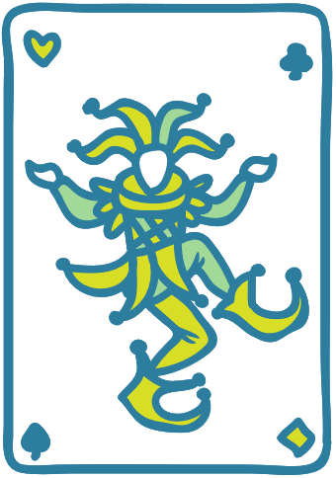
Maen nhw’n eich difrïo chi fel jôc.

Slide 15

Maen nhw’n gwybod lle’r ydych chi drwy’r amser.

Slide 16

Maen nhw’n rhoi pwysau arnoch chi neu’n gwneud i chi deimlo’n euog fel eich bod chi’n gwneud rhywbeth dydych chi ddim am ei wneud.

Slide 17

Mae ganddyn nhw fywyd eu hunain, a dim ond ar y penwythnos rydych chi’n eu gweld nhw.

Slide 18

Maen nhw’n dweud y byddan nhw’n rhoi mwy o arian i chi os gwnewch chi anfon llun noeth atyn nhw.

Slide 19
EGWYL

Slide 20


Baner Goch / Baner Werdd

Slide 21
Baner goch
  Cam-drin
  Ymosodol
  Methu dibynnu arnyn nhw
  Ddim yn ffyddlon
  Ddim yn barod i helpu
  Llwgrwobrwyo
  Anfoesgar gyda’r teulu
  Cyfrinachgar
  Sarhaus
  Siarad yn wael amdanoch chi
  Crintachlyd
  Dweud wrth bobl beth i’w wneud
  Tocsig
  Gor-amddiffynnol
  Rheoli
  Poeth ac oer
  Dibyniaeth
  Cywilyddio
  Pŵer annheg
  Gormod o garu (love bombing)

Slide 22
Baner Werdd
  Ymddiriedaeth
  Parch
  Dealltwriaeth
  Ddim yn docsig
  Ffyddlon
  Cyfathrebu
  Maen nhw’n eich cefnogi
  Meddylgar
  Anogaeth
  Cefnogol
  Barod i helpu
  Ymdrech cyfartal
  Mae ganddyn nhw eu bywyd eu hun
  Gofalgar ond nid yn ormodol
  Rydych chi’n teimlo’n hapus yn eu cwmni
  Caredig i’r teulu
  Agored gyda chi
  Siarad yn dda amdanoch chi
  Digyffro
  Cyfathrebu
  Ffiniau
  Pethau’n gyffredin gyda nhw
  Gallwch siarad yn onest gyda nhw

Slide 23

Gormod o Gariad / Love bomb
Notes:
Video is just over 10 minds.
Ask CYP to watch the film and make a note of every time they find something concerning or they see a red flag.
At the end of the film feedback.
20

Slide 24
Beth sylwoch chi?

Slide 25
Beth yw rheolaeth drwy orfodaeth?
  Mae rheolaeth drwy orfodaeth yn weithred neu’n batrwm o weithredoedd o ymysod, bygwth, bychanu a brawychu neu gam-drin arall a ddefnyddir i niweidio, cosbi neu godi ofn ar y dioddefwr.
  Mae’r ymddygiad rheoli hwn wedi’i gynllunio i wneud y person yn ddibynnol drwy eu hynysu oddi wrth gymorth, cam-fanteisio arnyn nhw, dileu eu hannibyniaeth a rheoli eu hymddygiad dydd i ddydd.
  Mae rheolaeth drwy orfodaeth yn drosedd.
Notes:
Listed in slide are CYP’s answers.
Check if CYP want to add anymore answers to this slide or would like to edit anything.
3

Slide 26

Ble mae’r llinell?
  Maen nhw’n anfon neges destun atoch bob dydd i weld sut mae’n mynd.
  Maen nhw’n dweud wrthych chi pa mor neis ydych chi
  Maen nhw eisiau bod gyda chi drwy’r amser.
  Mae’n nhw’n galw heibio eich cartref heb wahoddiad gydag anrheg ar eich pen-blwydd.
  Maen nhw’n mynd yn flin os nad ydych chi’n anfon neges yn ôl ar unwaith.
  Maen nhw’n dweud wrthych chi eu bod nhw’n ddim byd heboch chi.
  Maen nhw’n dweud wrthych eich bod yn paranoid ac yn dychmygu pethau.
  Maen nhw’n dweud nad yw pobl eraill yn eich bywyd yn eich parchu nac yn eich hoffi chi.
Notes:
23

Slide 27
EGWYL

Slide 28
Beth yw cydsyniad?
  Cydsyniad yw pan fydd dau berson yn cytuno ar yr un peth.
  Dyw cydsyniad ddim yn ymwneud â pherthynas ramantaidd yn unig.
Notes:
Listed in slide are CYP’s answers.
Check if CYP want to add anymore answers to this slide or would like to edit anything.
3

Slide 29
Gweithgaredd swigod
Meddyliwch am ffiniau fel swigod sy’n ein diogelu.
Dychmygwch fod gan bawb swigen anweladwy o’u cwmpas.
Y swigen yw ein ‘ffin’ yn gorfforol ac emosiynol.
Notes:
Why are boundaries so important?
The reality is we can’t control other people’s actions or words. Instead, we can focus on what we can control, which is our response. By working to establish boundaries, we can find our mood less affected by the negative actions or words of others.
When we’re clear about our boundaries, it helps other people understand our expectations for how we want to be treated. In this way, boundaries build lasting and satisfying relationships with friends, family and romantic partners.
Activity
CYP to draw a person and a bubble surrounding that person. Put all things they are okay with in the middle e.g. a friend hugging them or saying ‘no’ without guilt.
Then ask them to draw around the bubble things they are no okay with e.g. feeling pressured into doing something they don’t want to do or unwanted physical touch.
Have a discussion with CYP about their drawings and how they can put boundaries in place and uphold them.
26

Slide 30
Gwybod y gyfraith
Dan 16 oed
  Os ydych chi’n cael rhyw pan fyddwch chi dan 16 oed, rydych chi’n torri’r gyfraith – hyd yn oed os ydy’r ddau ohonoch yr un oed.
  Er mai 16 yw oedran cydsynio, os ydych chi’ch dau’n dymuno cael rhyw gyda’ch gilydd, a’ch bod yr un oed, efallai y bydd yr heddlu’n penderfynu peidio â gweithredu. Os oes un ohonoch yn 15 oed a’r llall lawer yn iau – falle 13, yna gallai’r heddlu, a phobl eraill, boeni bod problem. Hyd yn oed os nad yw’r heddlu’n penderfynu gweithredu, gallai eich rhieni fod yn grac neu boeni eich bod yn cael rhyw cyn eich bod yn cael gwneud hynny’n gyfreithlon.
  Dydych chi ddim yn gallu cydsynio i gael rhyw os ydych chi dan 13 oed, felly os ydych chi’n cael rhyw gyda rhywun dan 13 oed, gallech gael eich arestio. Gallech hyd yn oed gael cofnod troseddol sy’n aros gyda chi drwy gydol eich bywyd. Os mai chi yw’r un sydd dan 13 oed, fyddwch chi ddim mewn trafferth gyda’r heddlu, ond gallai eich rhieni boeni a gofidio am yr hyn sydd wedi digwydd.
Notes:
23

Slide 31
Gwybod y gyfraith
16 OED +
  Yng Nghymru, yr oedran cydsynio yw 16. Dyma pryd rydych chi’n ddigon hen yn ôl y gyfraith i gydsynio i gael rhyw. Dydy hyn ddim yn golygu bod rhaid i chi gael rhyw pan fyddwch chi’n 16 os nad ydych chi’n dymuno gwneud. Mae’n golygu os ydych chi dan 16 oed ac yn cael rhyw gyda rhywun sydd dros 16 oed, gallai’r person rydych chi’n cael rhyw gyda nhw fynd i drwbl.
Notes:
23

Slide 32

Actifiaeth
Siaradwch gyda phobl rydych chi’n eu nabod am beth rydych chi wedi’i ddysgu (ffrindiau, teulu, athrawon, gweithwyr ieuenctid)
Crëwch bosteri artistig a’u gosod yn y gymuned
Postiwch neu ail-bostiwch ar y cyfryngau cymdeithasol
Siaradwch mewn gwasanaeth yn yr ysgol
Notes:
9

Slide 33
Cyngor
Peidiwch ag ofni gofyn am gymorth!
Siaradwch gyda rhywun rydych chi’n ymddiried ynddyn nhw (athro, gweithiwr allweddol, ffrind ac ati)
Gwnewch yn siŵr fod y bobl o’ch cwmpas chi’n iawn
Notes:
9

Slide 34
CYMORTH

Slide 35






Cymorth i Ferched Cymru
Diolch
Thank you
Pendragon House, Caxton Place, Pentwyn, Cardiff, CF23 8XE
02920 541 551
info@welshwomensaid.org.uk
cyberbully-ing
www.welshwomensaid.org.uk
Follow us:
@welshwomensaid
Workshop informed by
Welsh Women’s Aid is a registered charity in England and Wales, No. 1140962 and a company limited by guarantee registered in England and Wales, No. 07483469.

